Slide 1
Интернет-магазин Электроники
Автор: Заруцкий Тимур

Slide 2
О проекте
Проект представляет из себя интернет-магазин с возможностью входа под разными аккаунтами (в том числе и админа).

Slide 3
Использованные технологии:
Графический интерфейс (PyQT5)
Работа с базами данных (sqlite3)
Работа с табличными данными (csv)
Запись файлов
Работа с диалогами
Standalone приложение (PyInstaller)

Slide 4
Возможности приложения
Пользователь имеет возможность:
Регистрироваться в системе
Входить в свой аккаунт
Просматривать товары
Просматривать определенные категории
Добавлять товары в корзину
Удалять товары из корзины
Привязывать номера телефона и карты
Оформлять заказ
(Корзина, номера телефона и карты сохраняются в Базе Данных)
Администратор имеет возможность:
Входить в свой аккаунт
Просматривать товары
Изменять товары
Добавлять товары
Удалять товары
Импортировать таблицу товаров в CSV-файл
Просматривать список пользователей
Импортировать таблицу пользователей в CSV-файл
Просматривать статистику приложения

Slide 5
Возможности пользователя

Slide 6
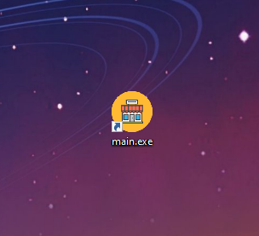
Запуск приложения

Slide 7
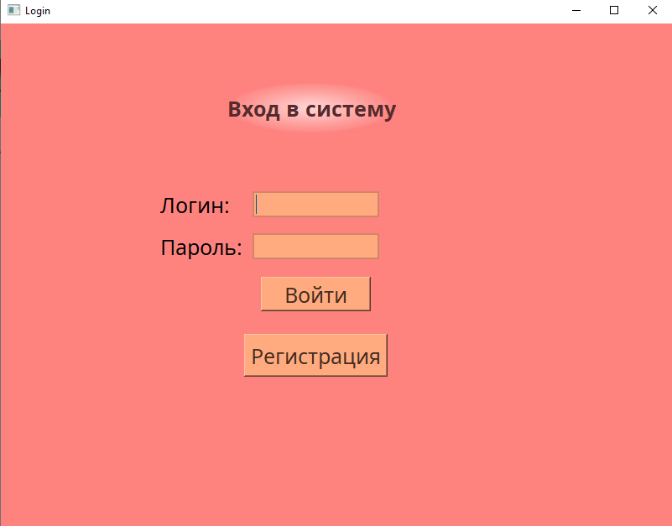
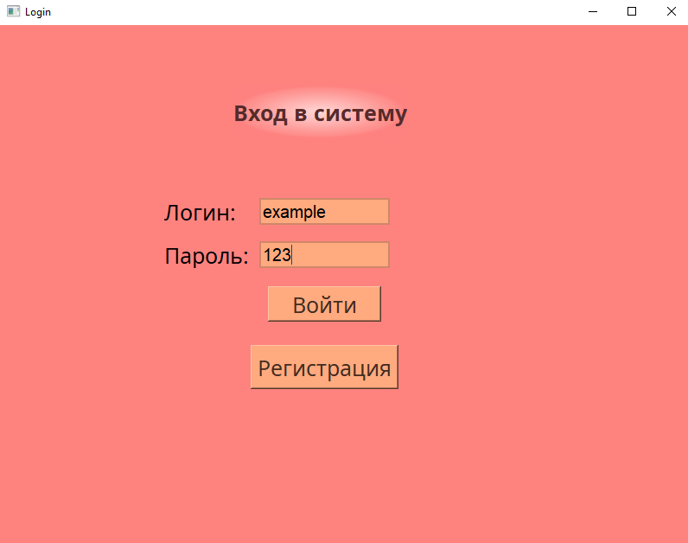
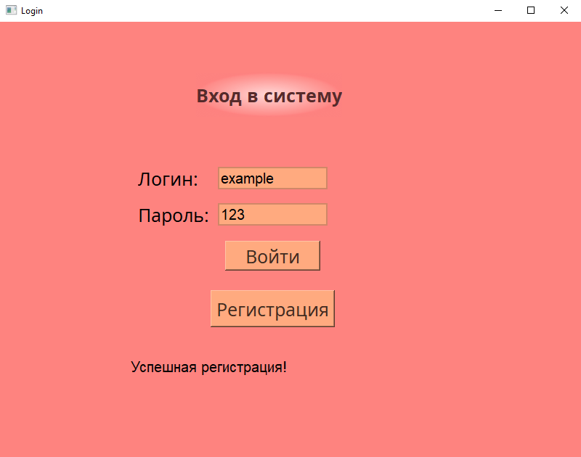
Регистрация в системе
Регистрируемся в системе
*Пароль хранится в зашифрованном виде

Slide 8
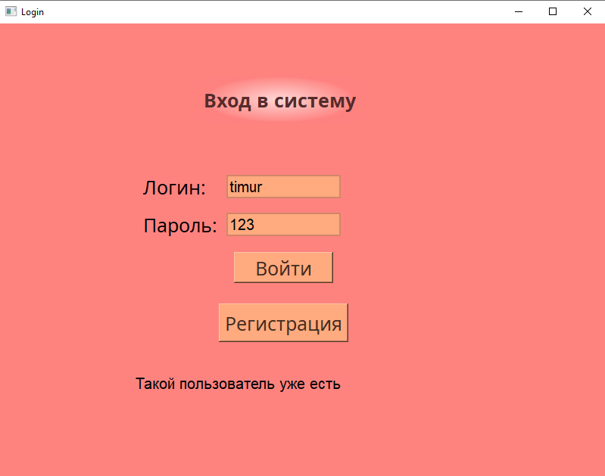
Регистрация в системе
При попытке создать аккаунт с уже существующим логином система оповестит пользователя

Slide 9
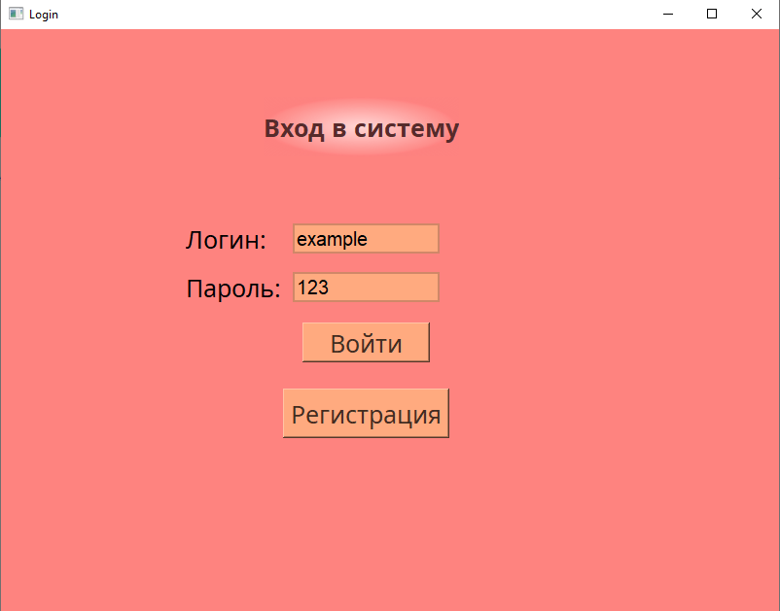
Авторизация в системе
Вводим свои данные и нажимаем кнопку “Войти”

Slide 10
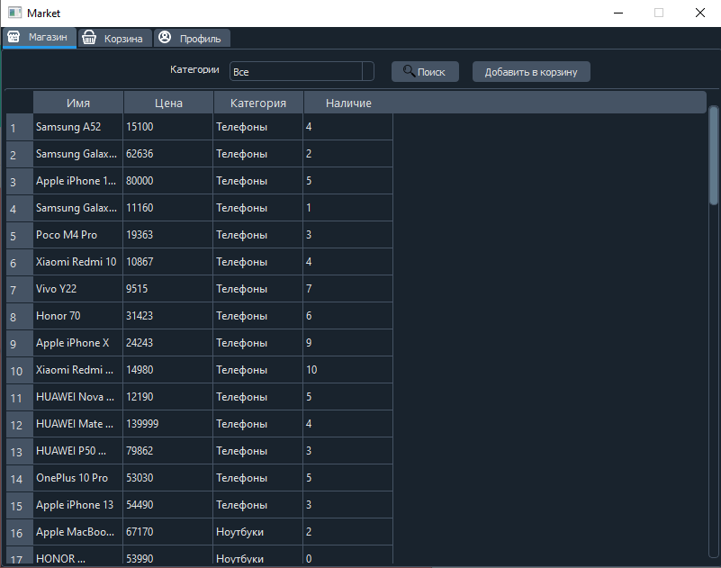
Просмотр товаров

Slide 11
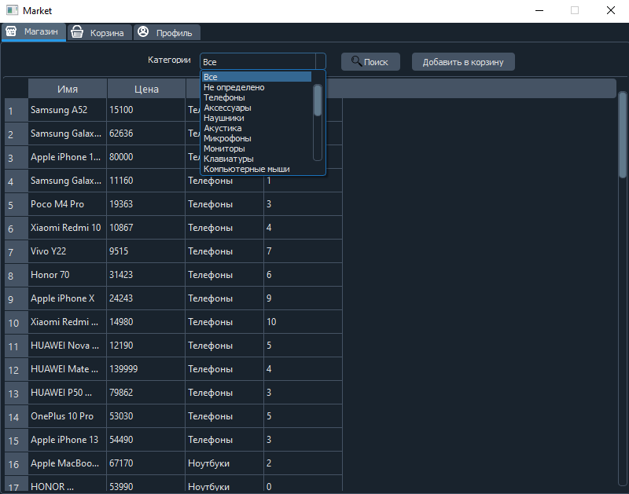
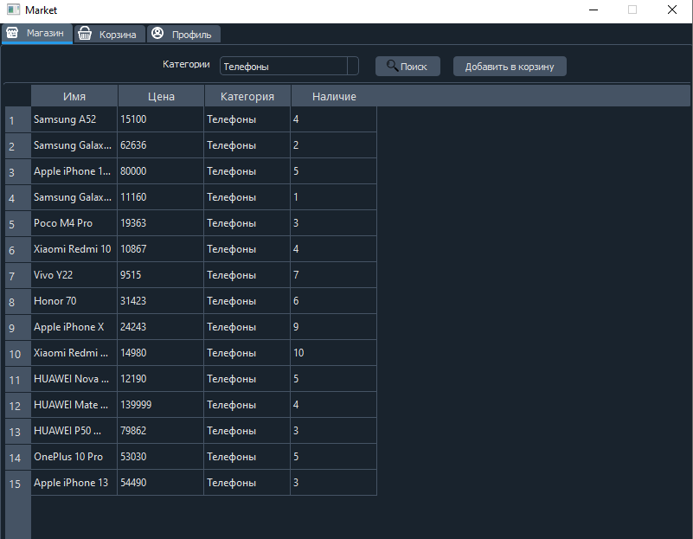
Просмотр товаров по категориям
Выбираем категорию и нажимаем “Поиск”

Slide 12
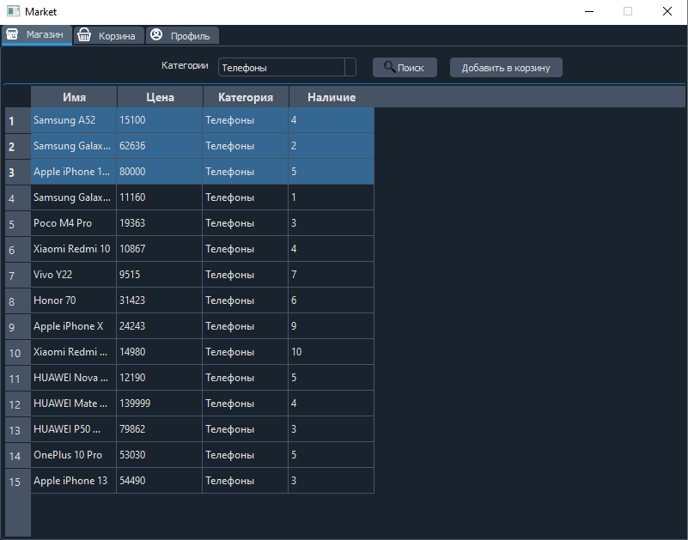
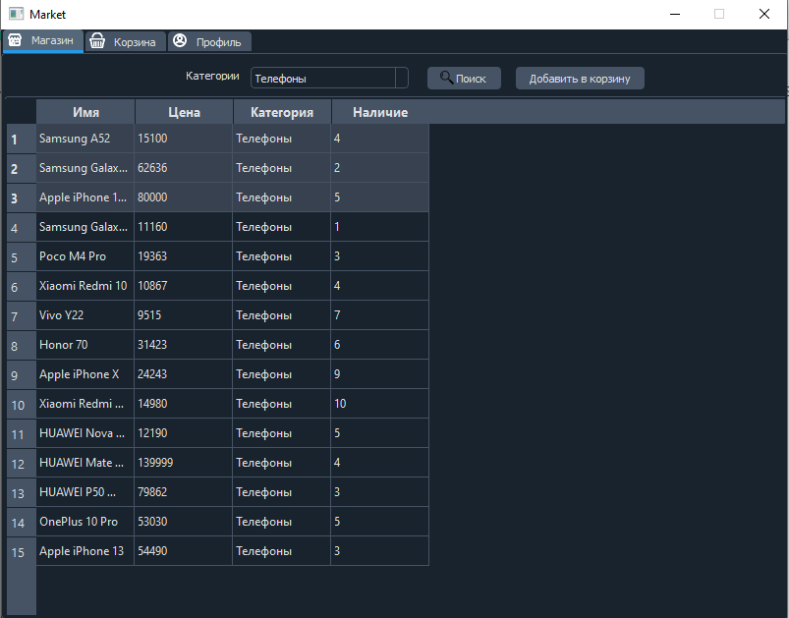
Добавление товаров в корзину
Выделяем нужные товары
Нажимаем “Добавить в корзину”

Slide 13
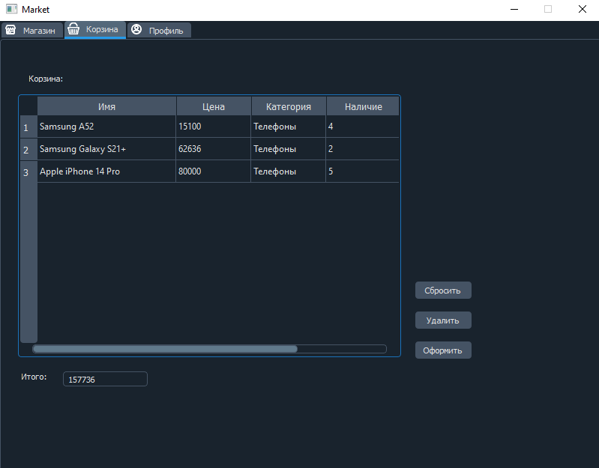
Просмотр корзины
Если хочется продолжить покупки позже, то можно выйти из приложения и зайти позже, корзина сохранится
Кнопки:
“Сбросить” - удаляет все товары из корзины
“Удалить” - удаляет выделенные товары из корзины
“Оформить” - оформляет заказ и вычитает выбранные товары из наличия (Для оформления нужно привязать номер телефона и карты, номера сохраняются в базе данных)
Выбираем вкладку “Корзина”

Slide 14
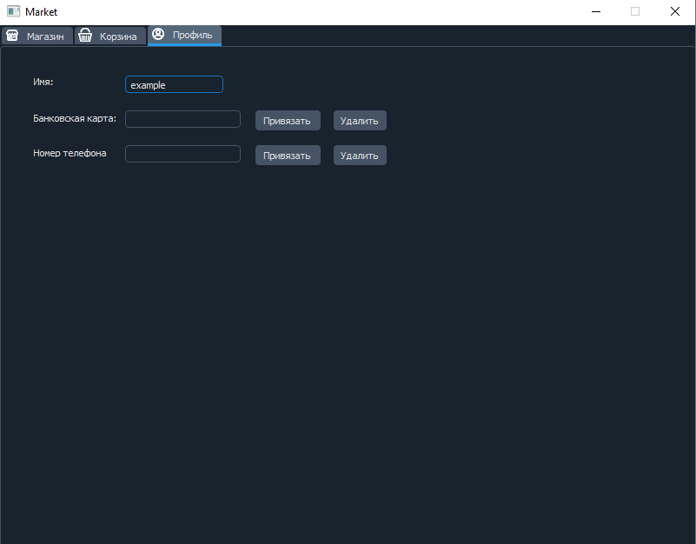
Просмотр профиля
Если при привязке номер будет неправильно введен, то система оповестит пользователя

Slide 15
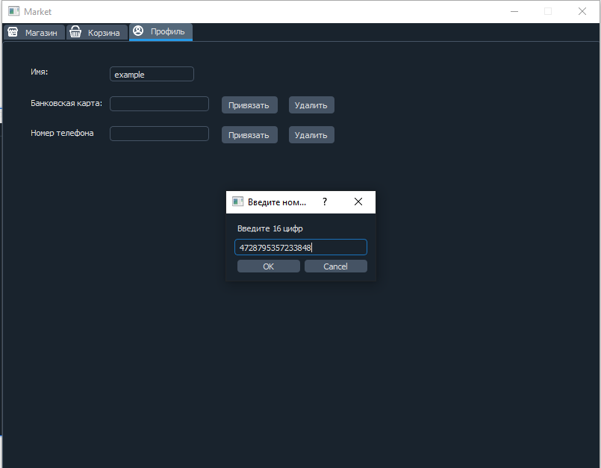
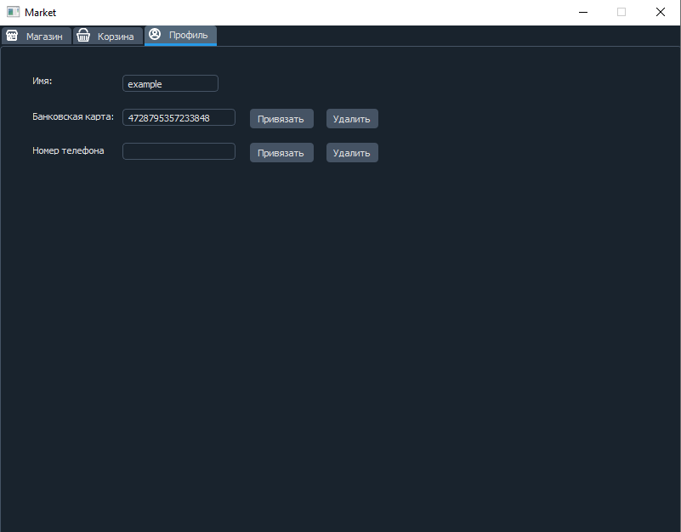
Привязка карты
Нажимаем “Привязать” и вводим номер банковской карты
*При необходимости можно удалить номер
*есть проверка на правильность с использованием алгоритма луна

Slide 16
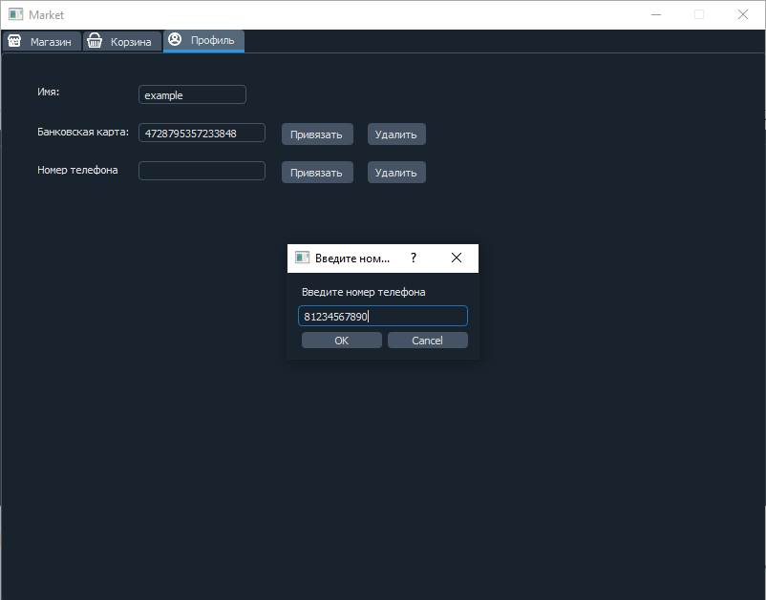
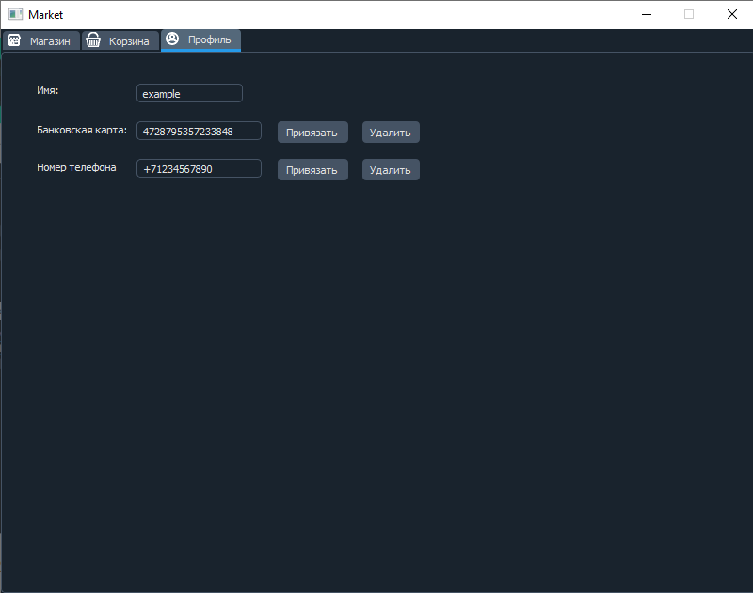
Привязка телефона
Нажимаем “Привязать” и вводим номер банковской карты
*При необходимости можно удалить номер
*есть проверка на корректность ввода

Slide 17
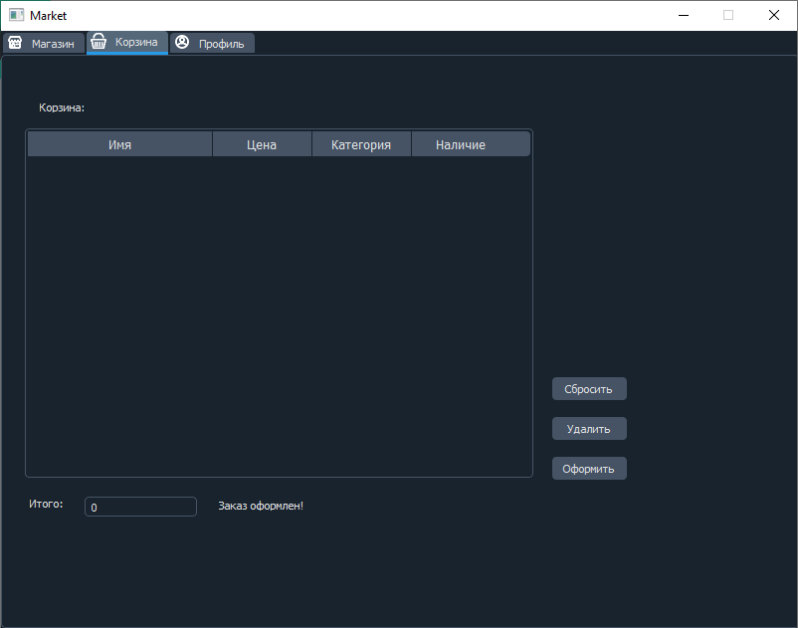
Оформление заказа
Когда мы готовы сделать заказ, переходим на вкладку корзины и оформляем его.
Система оповестит пользователя об оформленном заказе
*заказанные товары будут вычтены из наличия

Slide 18
Возможности АДМИНИСТРАТОРА

Slide 19
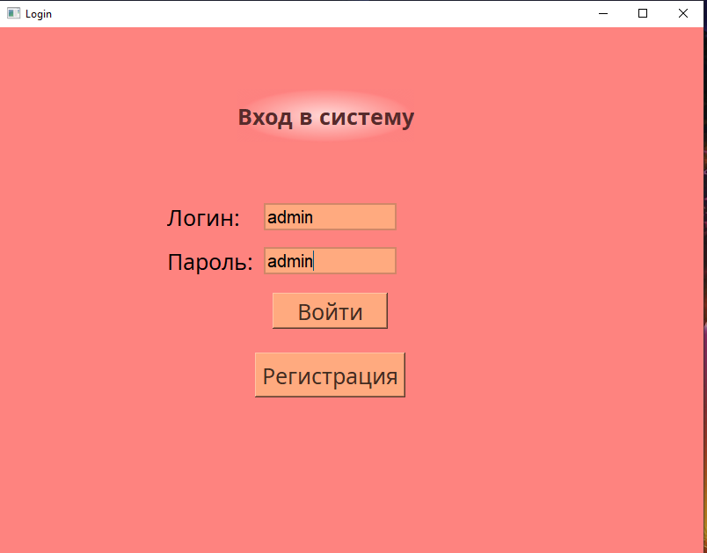
Авторизация в системе
Вводим данные админа и нажимаем кнопку “Войти”

Slide 20
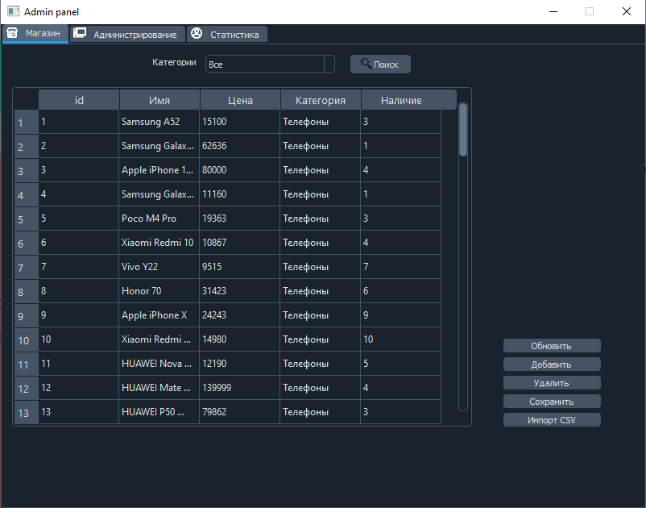
Просмотр базы данных товаров
Кнопки:
“Обновить” - обновляет таблицу до актуальных данных для БД
“Добавить” - добавляет ряд для заполнения данными (id вписывается автоматически)
“Удалить” - удаляет ряд
“Сохранить” - сохраняет изменения в БД(не обязательно нажимать после каждого действия)
“Импорт CSV” - сохраняет csv-файл в выбранном месте
*менять id товаров не рекомендуется

Slide 21
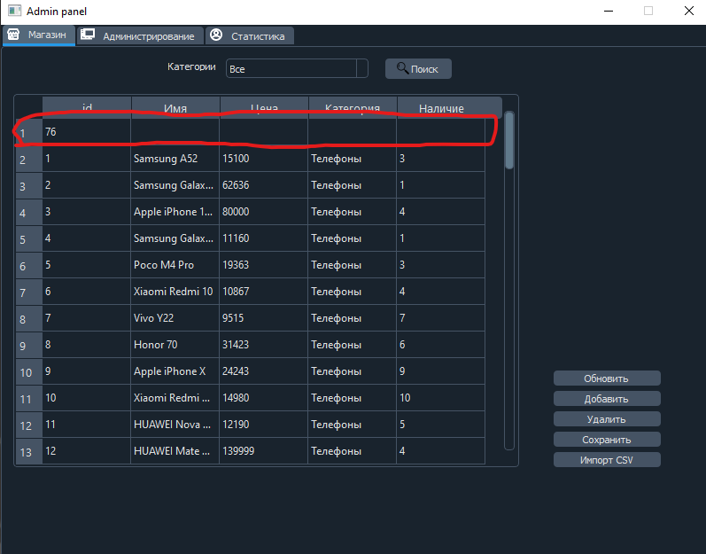
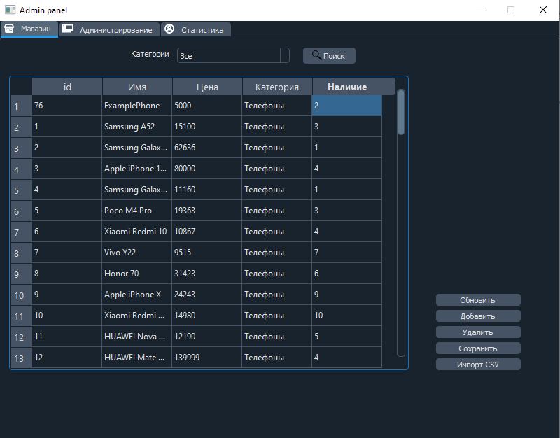
Добавление товаров
Нажимаем “Добавить”
Нажимаем “Сохранить”
*Заполняем данные товара
*данные сохранятся в БД
*возможно множественное добавление

Slide 22
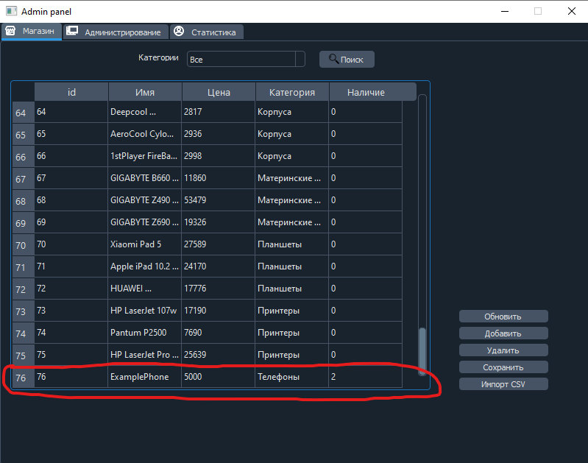
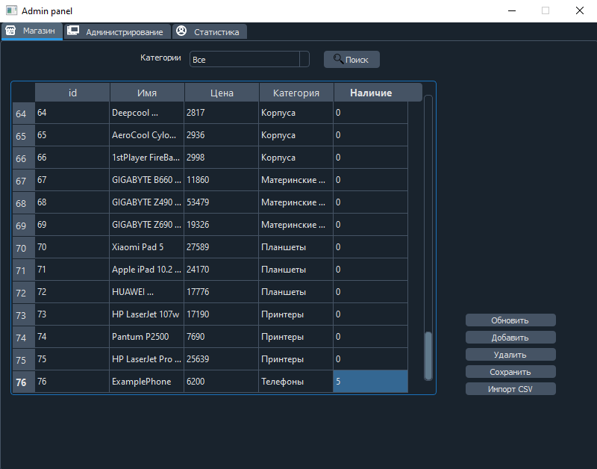
Изменение товаров
Находим нужный товар
Изменяем значение и сохраняем
*возможно множественное изменение

Slide 23
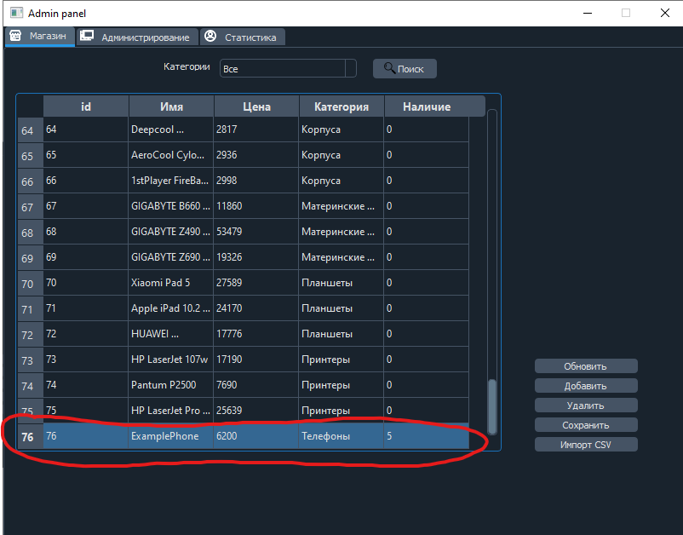
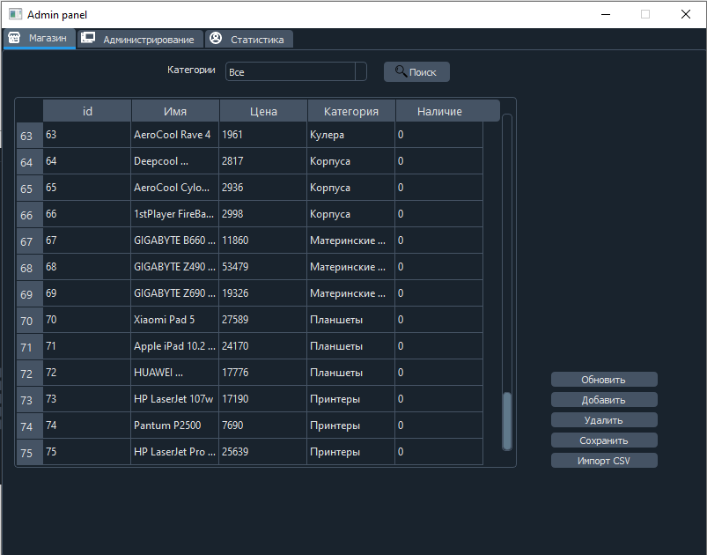
Удаление товаров
Находим нужный товар,
Выделяем его
Нажимаем “Удалить”,
Нажимаем “Сохранить”
*возможно множественное удаление

Slide 24
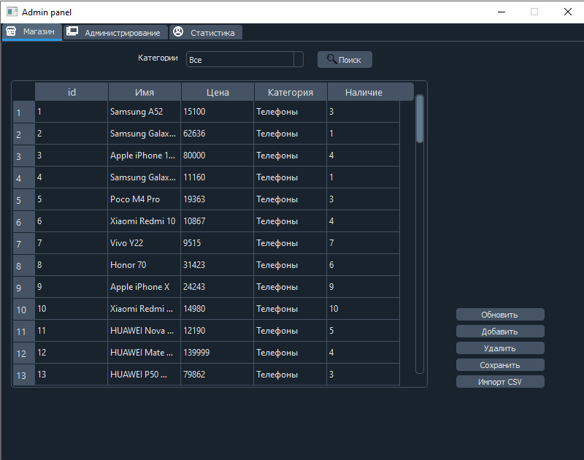
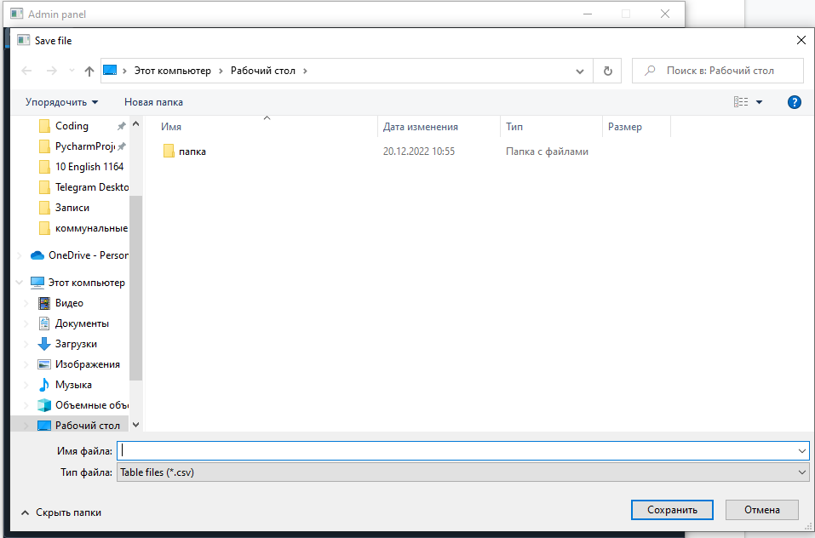
Импорт CSV
Нажимаем “Импорт CSV”
Выбираем место и имя

Slide 25
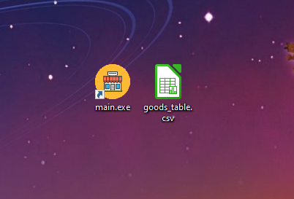
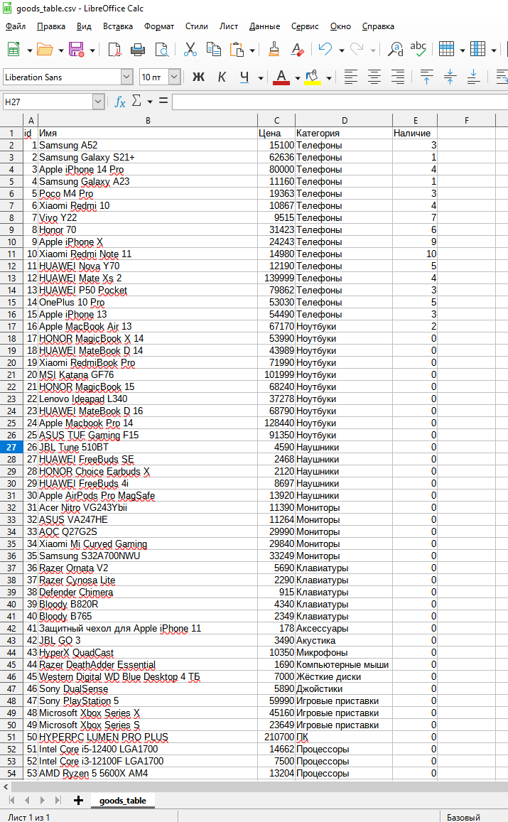
CSV-Файл

Slide 26
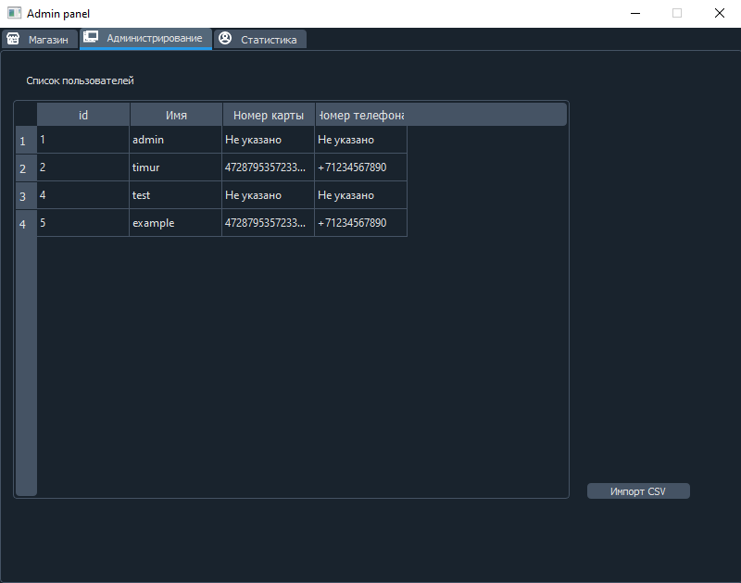
Администрирование
Импорт CSV - Сохранение таблицы в csv-файл
Переходим на вкладку “Администрирование”

Slide 27
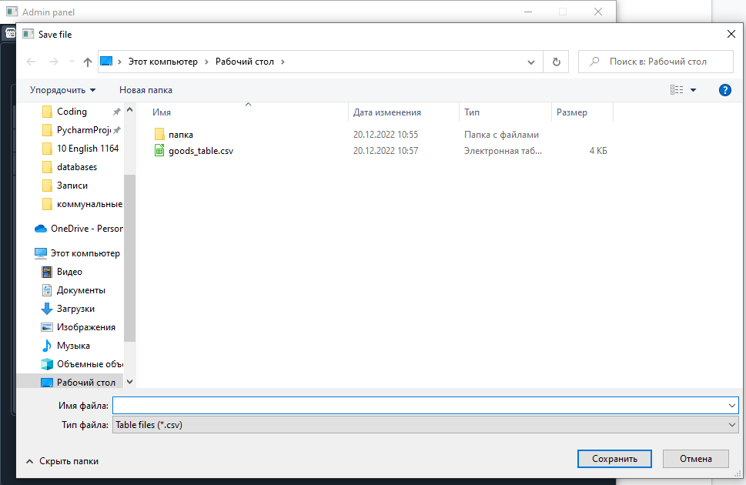
Сохранение в csv
Нажимаем “Импорт CSV”
Выбираем место и имя

Slide 28
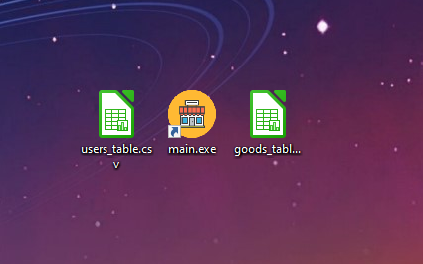
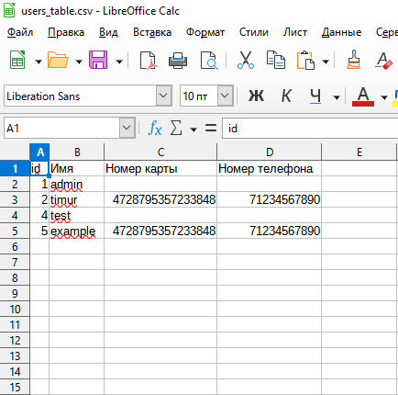
CSV-файл

Slide 29
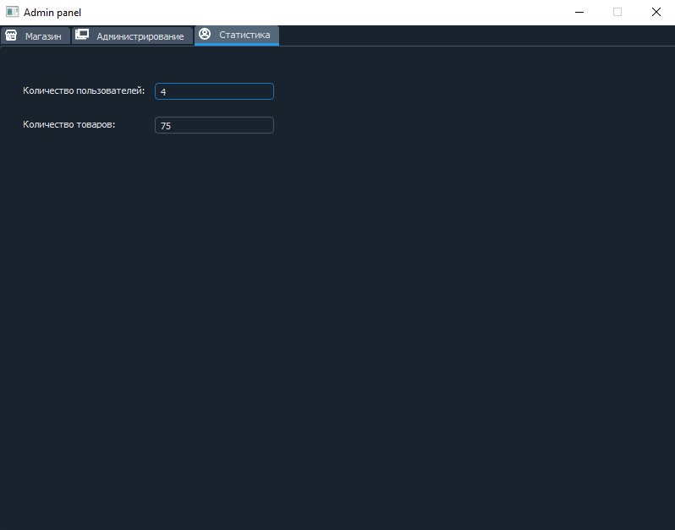
Статистика
Переходим на вкладку “Статистика”

Slide 30
СПАСИБО ЗА ВНИМАНИЕ!

